Slide 1
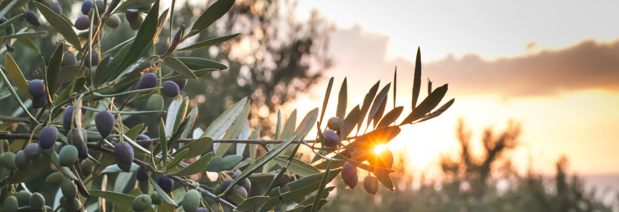
La fête de la nature

Slide 2

Qu’est-ce que « la fête de la nature »?
La Fête de la Nature a été créée en 2007 pour l’objectif de, tous ensemble, célébrer la nature chaque année.
La Fête de la Nature se déroule chaque année à une date la plus proche du 22 mai, date de la journée internationale de la biodiversité.
Elle se déroule en France et dure 5 jours.
Des milliers d’activités sont organisées par des associations, des collectivités locales, des écoles, des particuliers…

Slide 3
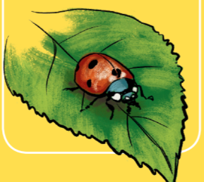
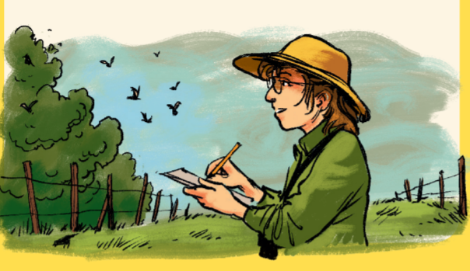
Les diverses activités
Observer les insectes de ta ville
Observer les oiseaux de ta ville
Observer les arbres de ta ville
Comprendre les sources et les cours d’eau de ta ville
Se promener dans les parcs de ta ville

Slide 4

Exemples de programmes

Slide 5


